Slide 1
Sistemas Distribuídos
Prof. Marcos Dantas
mdo@ufc.br
Notes:
<número>
<número>

Slide 2
Agenda
Plano de Ensino
Avaliações
Sistemas Distribuídos
Motivações
Notes:
<número>
<número>

Slide 3
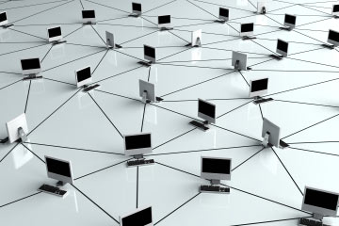
Plano de Ensino
Justificativa
Os sistemas distribuídos permitem a implantação de sistemas que, de outra forma, seriam inviáveis ou necessitariam de maquinário (hardware) muito caro e complexo.
Diversos desafios até então inexistentes apresentam-se ao se criar um sistema distribuído e esta disciplina pretende prover ao aluno o conhecimento necessário para lidar com tais problemas e resolvê-los.
O conhecimento adquirido na disciplina permitirá ao aluno implementar sistemas distribuídos respeitando as características de transparência (acesso, replicação, localização, migração, concorrência e falhas).
Notes:
<número>

Slide 4
Plano de Ensino
Ementa
Introdução: caracterização de sistemas de computação distribuída; aplicações distribuídas (caracterização e aspectos de projeto); objetivos básicos de sistemas distribuídos (transparência, abertura, escalabilidade, etc.).
Modelos de sistemas distribuídos: sistemas cliente/servidor e sistemas multicamadas; sistemas peer-to-peer.
Objetos distribuídos: interface versus implementação; objetos remotos; chamadas de métodos remotos (RMI).
Processos em sistemas distribuídos: threads e seu uso em sistemas distribuídos; processos clientes e processos servidores; noções de código móvel e agentes de software.
Sincronização e Coordenação: o conceito de tempo em sistemas distribuídos; consenso; exclusão mútua distribuída; eleição.
Notes:
<número>

Slide 5
Plano de Ensino
Objetivos
Fornecer ao aluno informações sobre os conceitos e a organização interna dos sistemas distribuídos
Apresentar os recursos que os sistemas distribuídos tratam, em especial transparência, concorrência e tolerância a falhas
Mostrar os problemas que podem acontecer em processos concorrentes e falhas de sincronização e apresentar soluções para evitar ou minimizar tais problemas
Notes:
<número>

Slide 6
Avaliações
Avaliação
Eficiência
Este aspecto é mensurado ao longo do período letivo através de avaliações progressivas (AP’s) que resultarão em notas que podem ser obtidas através de provas, seminários, trabalhos de pesquisa etc., e de forma coletiva ou individual
Assiduidade
Para ser aprovado neste aspecto, o aluno deverá apresentar freqüência, em cada disciplina, igual ou superior a 75% (setenta e cinco por cento) da carga-horária prevista. Nos casos de estágio e de internato, deverá apresentar freqüência superior a 90% (noventa por cento) da carga horária prevista
Notes:
<número>
<número>

Slide 7
Avaliações
Avaliação
2a chamada
Será assegurada ao aluno a segunda chamada das provas desde que solicitada, por escrito, ao Departamento que oferta a disciplina, até três dias úteis após a realização da primeira chamada
Sistema de Avaliação
Ao final do semestre e após, no mínimo, duas avaliações, caso obtenha nota igual ou superior a 7,0, parabéns, estará aprovado por média
Caso não consiga atingir a média com as notas das AP poderá fazer avaliação final (AF)
Para tanto, terá que apresentar média de AP igual ou maior que 4,0 e menor que 7,0.Na hipótese de você ir para a AF, deverá obter nota igual ou superior a 4,0 na avaliação final que somada à média das AP deverá resultar numa média igual ou superior a 5,0
Notes:
<número>
<número>

Slide 8
Avaliações
Composição
Duas avaliações escritas e dois trabalhos práticos.
Para desenvolver o trabalho prático, o aluno aplicará os conceitos aprendidos em: comunicação entre processos e objetos distribuídos. Além de um trabalho extra que trate dos novos modelos de sistemas distribuídos.
Trabalho principal – 70%
Trabalho extra – 30%
Média = (AvaliaçãoParcial1 + AvaliaçãoParcial2 + Trabalho) /3
Notes:
<número>
<número>

Slide 9
Sistemas Distribuídos
Algumas definições encontradas na literatura nos últimos 20 anos:
Um sistema composto por processadores que se comunicam através de várias linhas de comunicação como barramentos de alta velocidade ou linhas telefônicas. Cada processador possui sua memória local particular, inacessível aos outros processadores [Peterson 85]
Um conjunto de elementos de computação que cooperam entre si através da troca de informações [Lages 86]
Notes:
<número>
<número>

Slide 10
Sistemas Distribuídos
Algumas definições encontradas na literatura nos últimos 20 anos:
Um sistema executando em uma coleção de computadores sem memória compartilhada, e que é percebido por seus usuários como um único computador [Tanenbaum 92]
Uma coleção de computadores independentes que são percebidos por seus usuários como um único e coerente sistema [Tanenbaum & Van Steen 2002]
Notes:
<número>
<número>

Slide 11
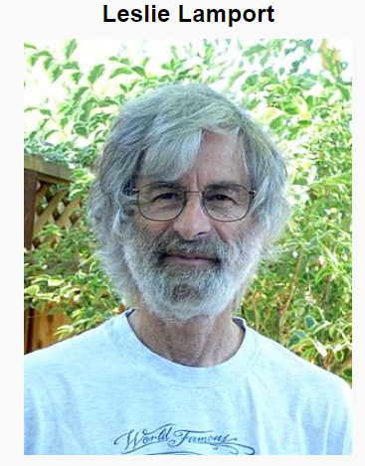
Sistemas Distribuídos
Componentes de hardware ou software, localizados em computadores interligados em rede, se comunicam e coordenam sua ações apenas enviando mensagens entre si. [Coulouris 2007]
Um sistema distribuído é aquele onde eu não consigo fazer nada porque algum computador do qual eu nunca tinha ouvido falar falhou [Lamport]
Regra geral: se é possível dizer qual máquina é responsável por uma tarefa, então não é um SD
Notes:
<número>
<número>
então não é um SD.
"Time, Clocks, and the Ordering of Events in a Distributed System"
"Distributed snapshots: determining global states of distributed systems"
"The Byzantine Generals Problem"
"The Part-time Parliament"

Slide 12
Consequências/Desafios das Definições
Componentes de um SD precisam cooperar de forma coerente para prover os serviços
Como sincronizar os componentes sem a existência de um relógio global?
Como gerenciar a concorrência no acesso ao recursos compartilhados
Como gerenciar falhas em componentes independentes
Notes:
<número>
Processor cooredenam suas ações trocando mensagens. A coordenação frequentemente depende de uma noção compartilhada do tempo (não existe uma noção global única do tempo correto).
Falhas: como saber ser se a rede falhou ou está demasiadamente lenta? Em geral um SD estará continuamente disponível, embora algumas partes possam estar temporariamente avariadas. Os usuário não devem perceber quais são as partes que estão sendo consertadas ou substituidas, ou quais são as novas partes adicionadas para atender a mais usuários ou aplicações
<número>

Slide 13
Motivação
Razão principal: compartilhamento de recursos remotos!
Ex.: hardware, software, dados, serviços, etc
Outras motivações relevantes:
Maior desempenho
(paralelismo, cache)
Maior confiabilidade
(redundância, falhas parciais)
Aplicações intrinsecamente distribuídas
Importante: distribuição implica em custos, complexidade e riscos adicionais que devem ser ponderados cuidadosamente em relação aos benefícios esperados
Notes:
<número>
<número>
Os recursos podem ser gerenciados pelos servidores e acessados pelos clientes, ou podem ser encapsulados como objetos e acessados por outros objetos clientes
Compartilhar recursos de maneira controlada e eficiente
Compartilhar processadores de supercomputadores
Software para edição colaborativa
A medida que a conectividade e compartilhamento crescem, a segurança torna-se cada vez mais importante

Slide 14
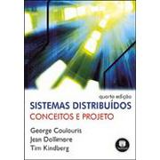

Bibliografia
COULOURIS, G., DOLLIMORE, J. e KINDBERG, T., Sistemas Distribuídos: Conceitos e Projetos, Bookman Companhia Editora, 4a Edição, 2007.
TANENBAUM, A. S., STEEN, M., Sistemas Distribuídos – Princípios e Paradigmas, Prentice Hall Brasil, 2ª Edição, 2007.
Notes:
<número>
<número>

Slide 15

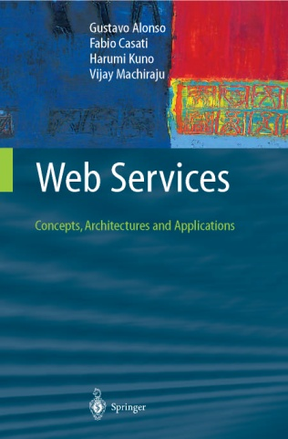
Bibliografia
COSTA, D. G. Java em rede: programação distribuída na internet. Brasport, 2008. ISBN: 9788574523361.
ALONSO, G.; CASATI, F.; KUNO, K.; MACHIRAJU, V. Web Services: Concepts, Architectures and Applications. Springer, 2004. ISBN: 9783540440086
Notes:
<número>
<número>

Slide 16
Exemplos de SD?
Notes:
<número>

